Slide 1
8
ВЫЧИСЛИТЕЛЬНАЯ МАТЕМАТИКА
Лекция 8
Безусловная оптимизация функции
многих переменных
(Градиентные методы и методы
второго порядка)

Slide 2
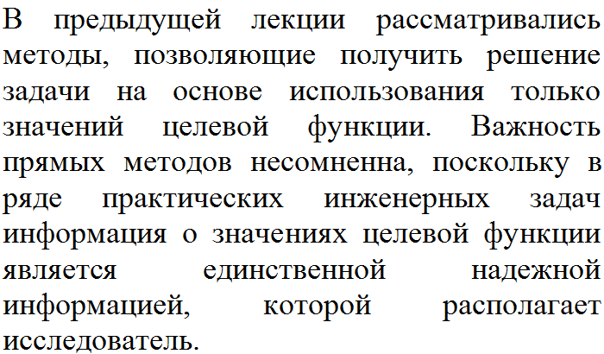
8
ВЫЧИСЛИТЕЛЬНАЯ МАТЕМАТИКА

Slide 3
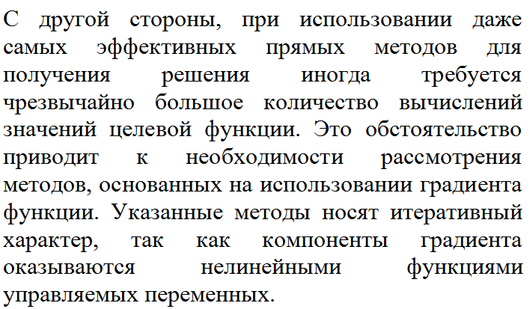
8
ВЫЧИСЛИТЕЛЬНАЯ МАТЕМАТИКА

Slide 4
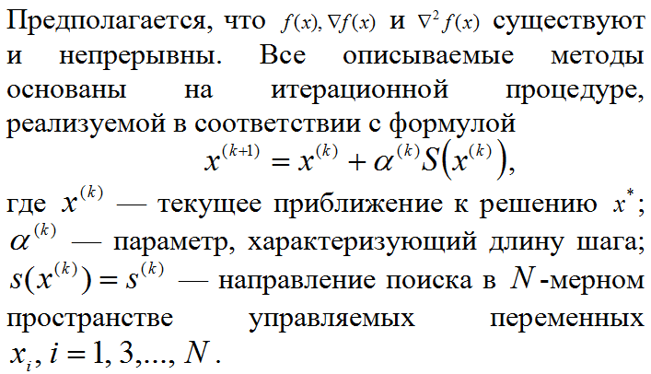
8
ВЫЧИСЛИТЕЛЬНАЯ МАТЕМАТИКА

Slide 5
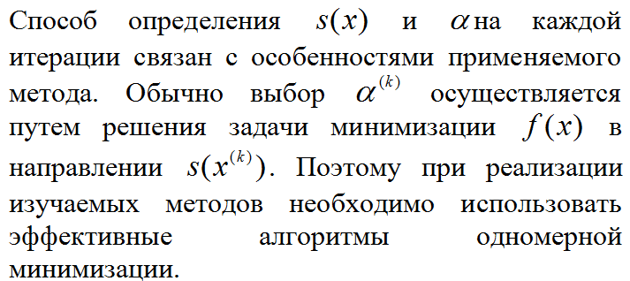
8
ВЫЧИСЛИТЕЛЬНАЯ МАТЕМАТИКА

Slide 6
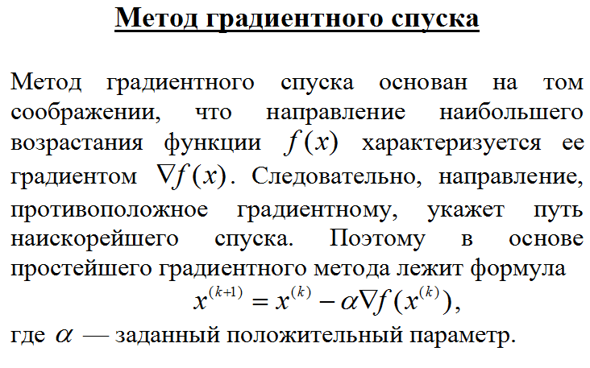
8
ВЫЧИСЛИТЕЛЬНАЯ МАТЕМАТИКА

Slide 7
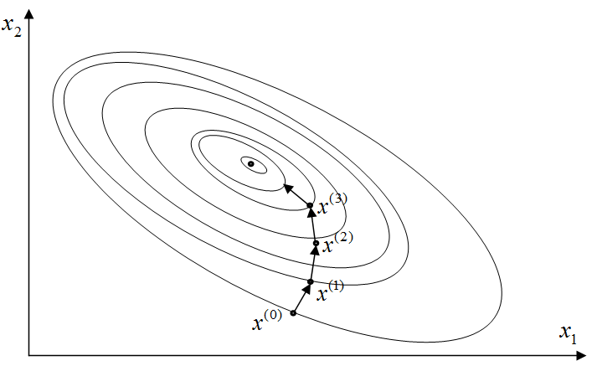
8
ВЫЧИСЛИТЕЛЬНАЯ МАТЕМАТИКА

Slide 8
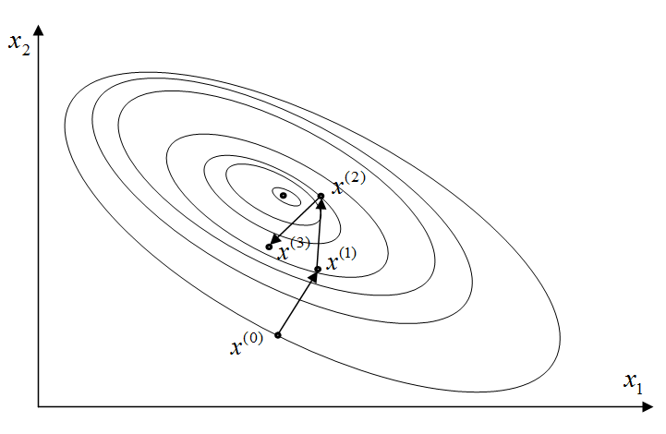

8
ВЫЧИСЛИТЕЛЬНАЯ МАТЕМАТИКА
, следовательно, уменьшаем шаг

Slide 9
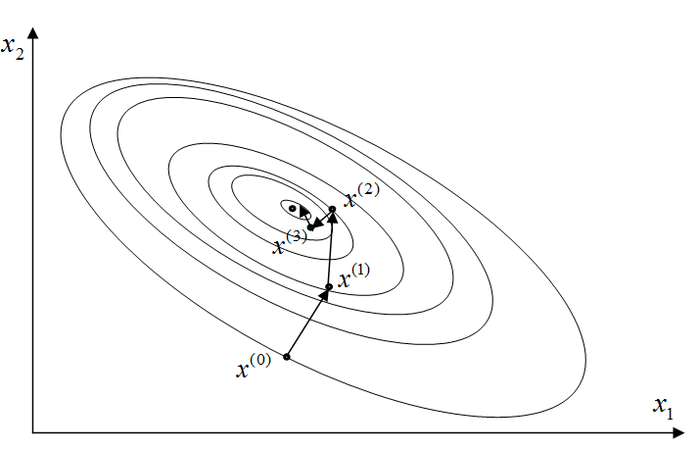
8
ВЫЧИСЛИТЕЛЬНАЯ МАТЕМАТИКА

Slide 10
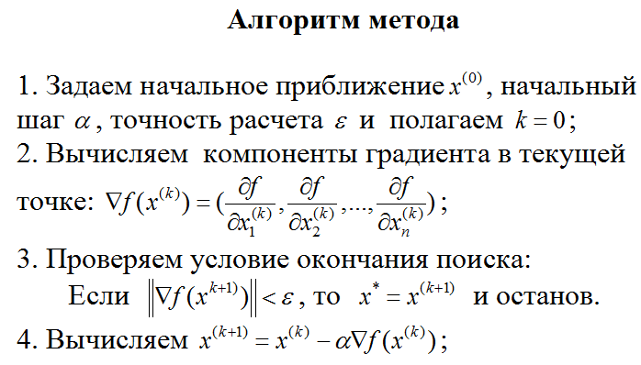
8
ВЫЧИСЛИТЕЛЬНАЯ МАТЕМАТИКА

Slide 11
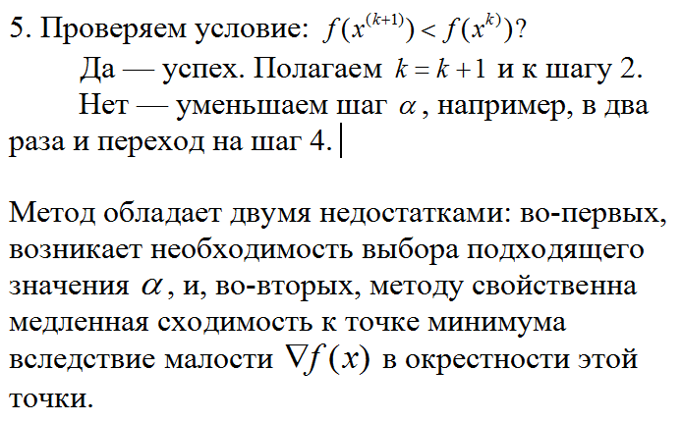
8
ВЫЧИСЛИТЕЛЬНАЯ МАТЕМАТИКА

Slide 12
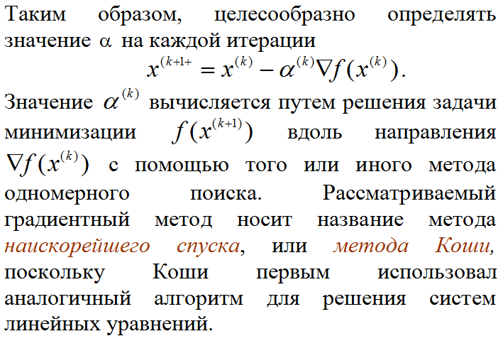
8
ВЫЧИСЛИТЕЛЬНАЯ МАТЕМАТИКА

Slide 13
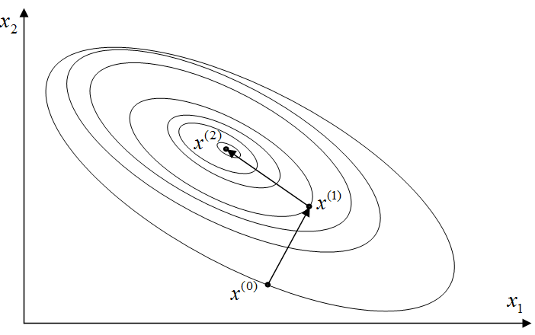
8
ВЫЧИСЛИТЕЛЬНАЯ МАТЕМАТИКА

Slide 14
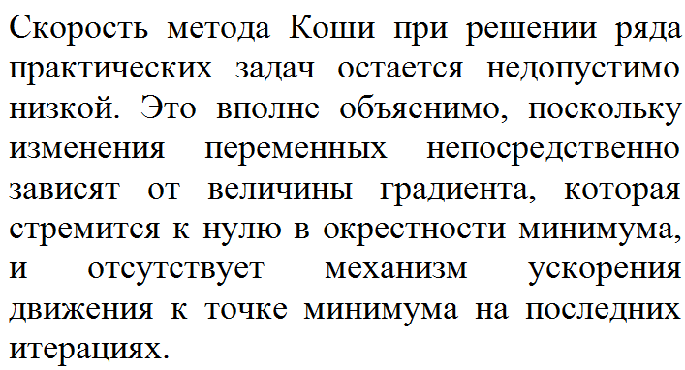
8
ВЫЧИСЛИТЕЛЬНАЯ МАТЕМАТИКА

Slide 15
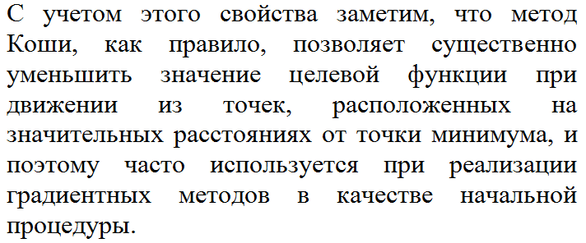
8
ВЫЧИСЛИТЕЛЬНАЯ МАТЕМАТИКА

Slide 16
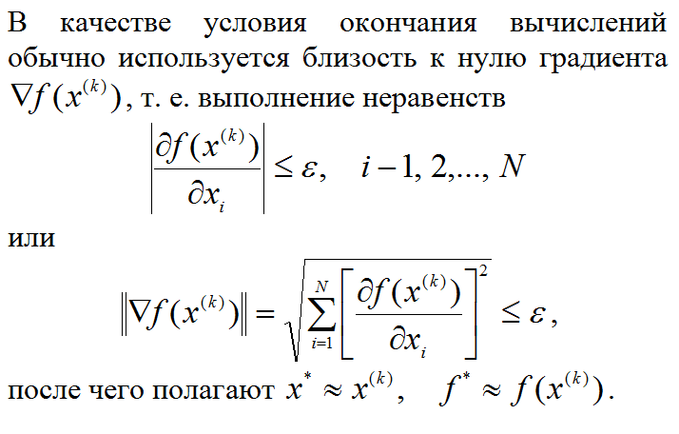
8
ВЫЧИСЛИТЕЛЬНАЯ МАТЕМАТИКА

Slide 17
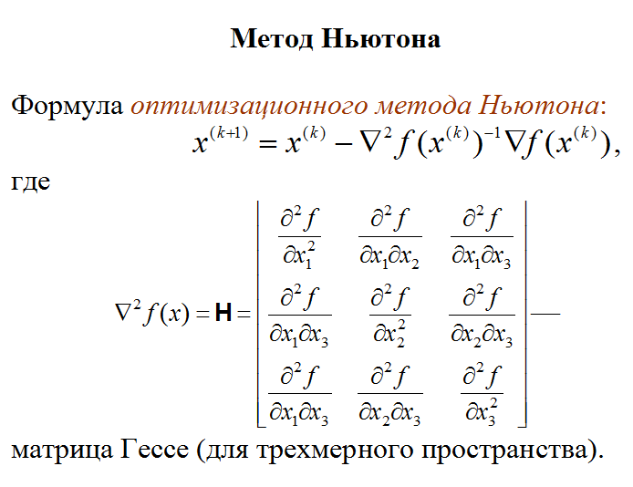
8
ВЫЧИСЛИТЕЛЬНАЯ МАТЕМАТИКА

Slide 18
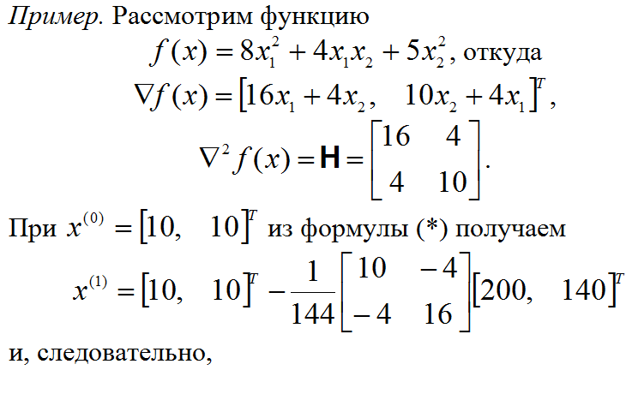
8
ВЫЧИСЛИТЕЛЬНАЯ МАТЕМАТИКА

Slide 19
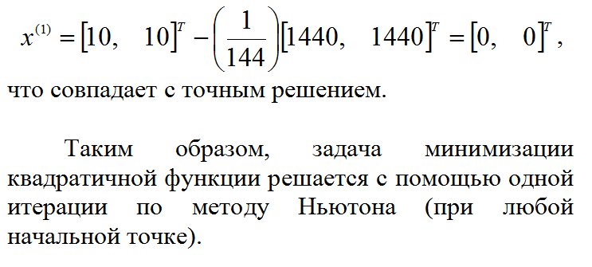
8
ВЫЧИСЛИТЕЛЬНАЯ МАТЕМАТИКА

Slide 20
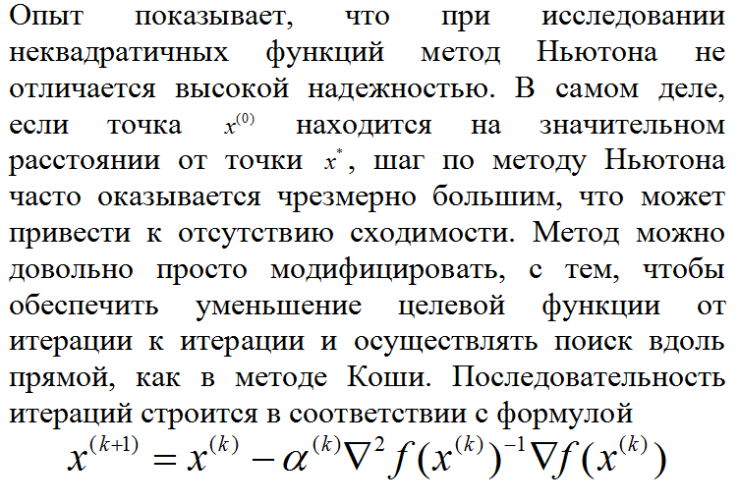
8
ВЫЧИСЛИТЕЛЬНАЯ МАТЕМАТИКА

Slide 21
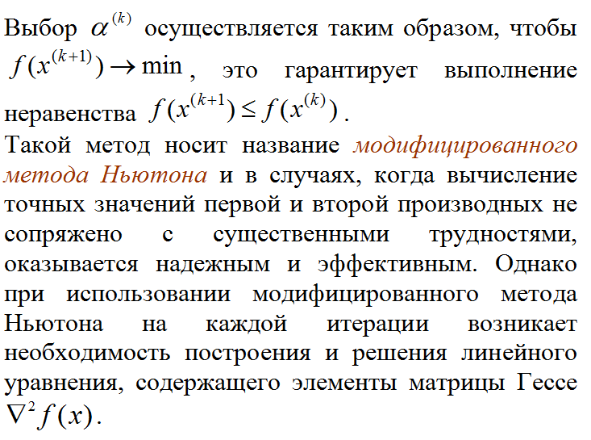
8
ВЫЧИСЛИТЕЛЬНАЯ МАТЕМАТИКА

Slide 22
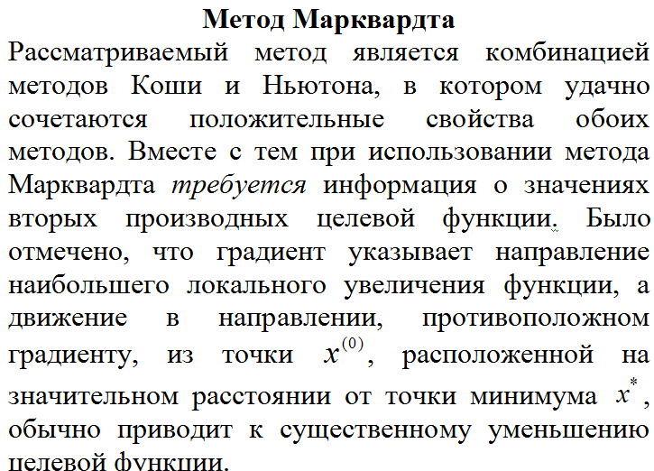
8
ВЫЧИСЛИТЕЛЬНАЯ МАТЕМАТИКА

Slide 23
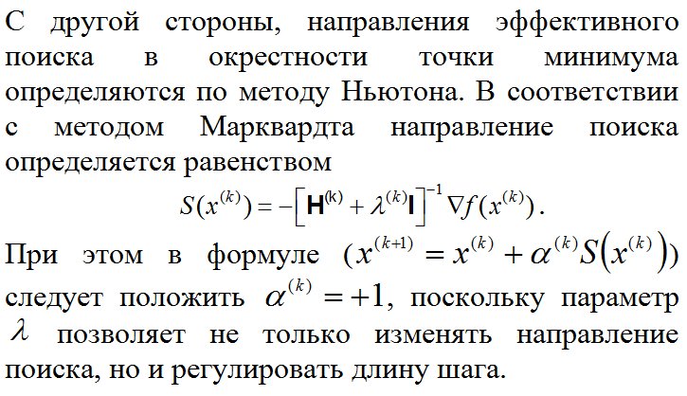
8
ВЫЧИСЛИТЕЛЬНАЯ МАТЕМАТИКА

Slide 24
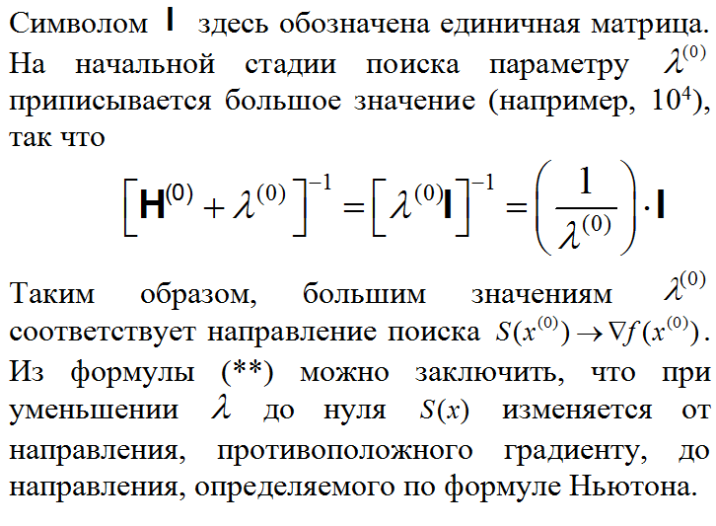
8
ВЫЧИСЛИТЕЛЬНАЯ МАТЕМАТИКА

Slide 25
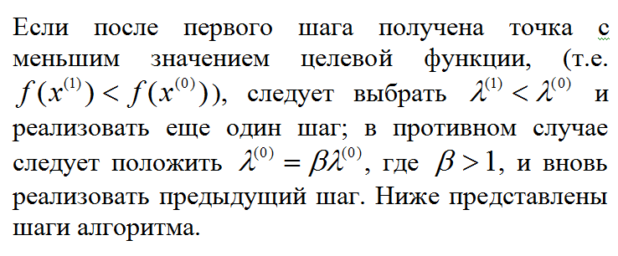
8
ВЫЧИСЛИТЕЛЬНАЯ МАТЕМАТИКА

Slide 26
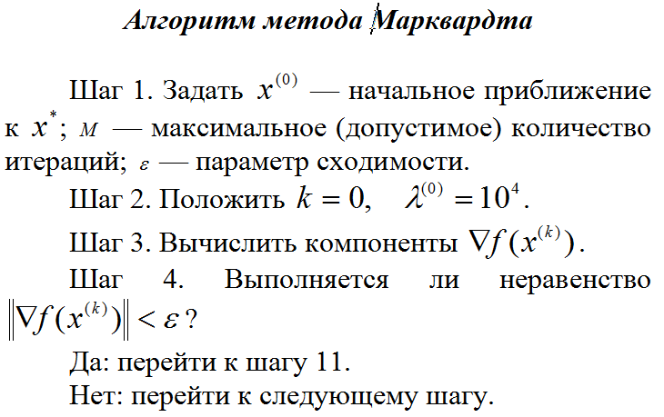
8
ВЫЧИСЛИТЕЛЬНАЯ МАТЕМАТИКА

Slide 27
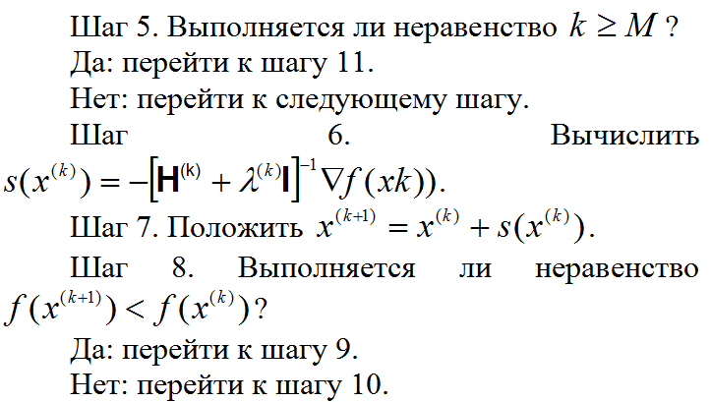
8
ВЫЧИСЛИТЕЛЬНАЯ МАТЕМАТИКА

Slide 28
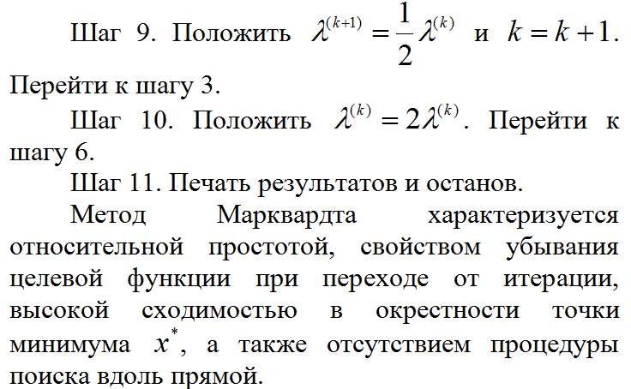
8
ВЫЧИСЛИТЕЛЬНАЯ МАТЕМАТИКА

Slide 29
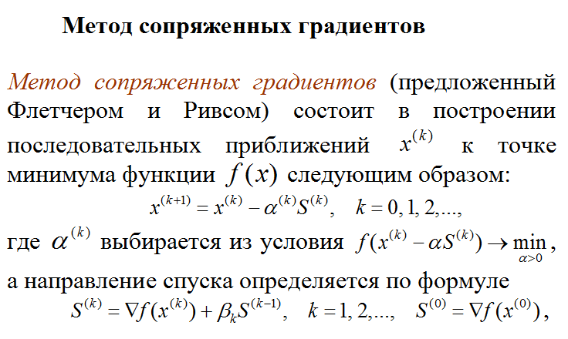
8
ВЫЧИСЛИТЕЛЬНАЯ МАТЕМАТИКА

Slide 30
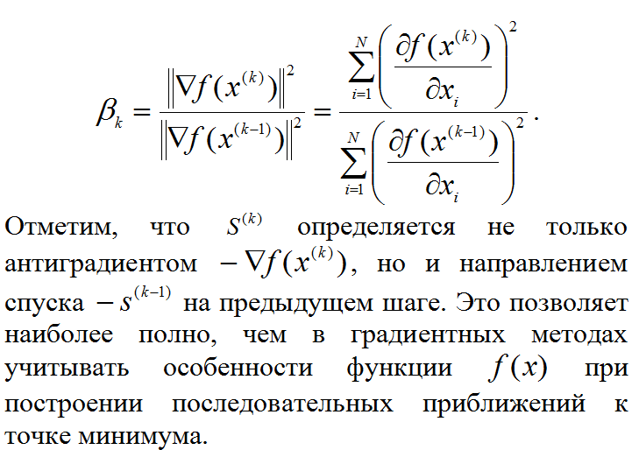
8
ВЫЧИСЛИТЕЛЬНАЯ МАТЕМАТИКА

Slide 31
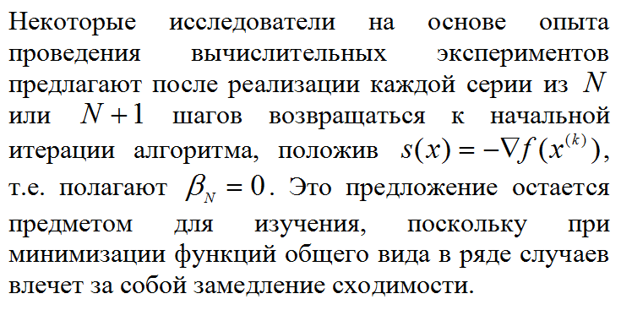
8
ВЫЧИСЛИТЕЛЬНАЯ МАТЕМАТИКА

Slide 32
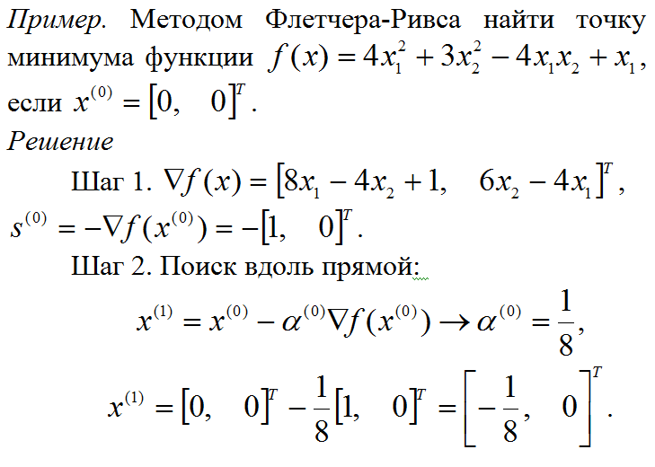
8
ВЫЧИСЛИТЕЛЬНАЯ МАТЕМАТИКА

Slide 33
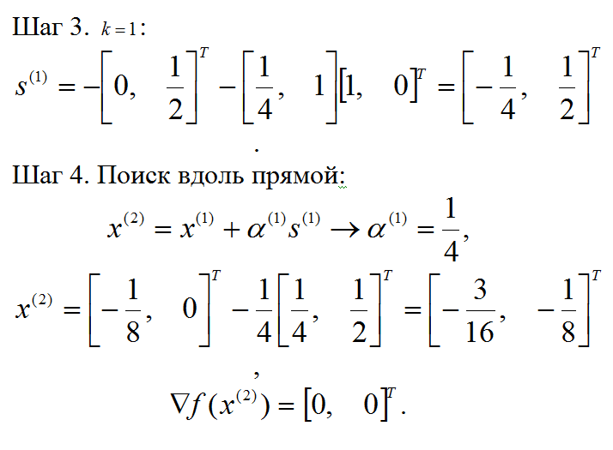
8
ВЫЧИСЛИТЕЛЬНАЯ МАТЕМАТИКА

Slide 34
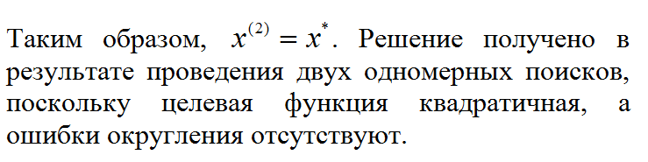
8
ВЫЧИСЛИТЕЛЬНАЯ МАТЕМАТИКА

Slide 35
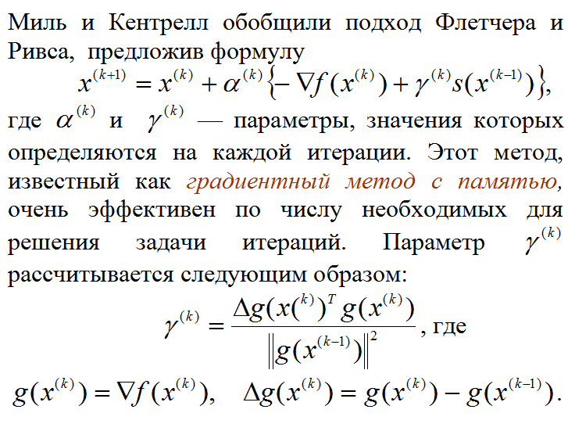
8
ВЫЧИСЛИТЕЛЬНАЯ МАТЕМАТИКА

Slide 36
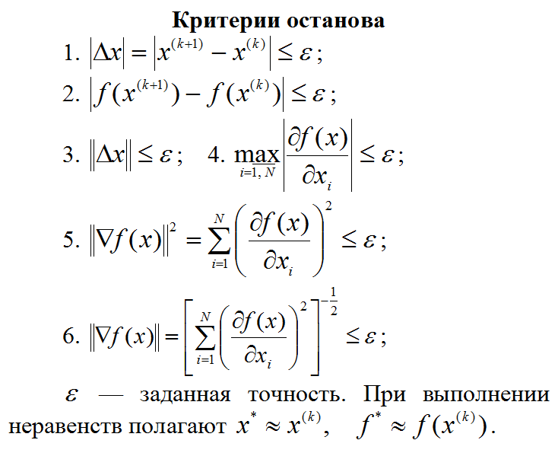
8
ВЫЧИСЛИТЕЛЬНАЯ МАТЕМАТИКА

